Slide 1

EDUCAŢIA STEAM -
EDUCAȚIA VIITORULUI
Prof. înv. primar DINU GIANINA
ȘCOALA GIMNAZIALĂ NR. 11 BUZĂU

Slide 2
planul referatului:
Ce este educația STEAM?
Principiile educației STEAM
Finalităţile educaţiei STEAM
Abordarea STEAM în ciclul primar
Cum dezvoltăm la elevii din ciclul primar competențele STEAM ?
Avantajele educației STEAM
Concluzii
Bibliografie

Slide 3
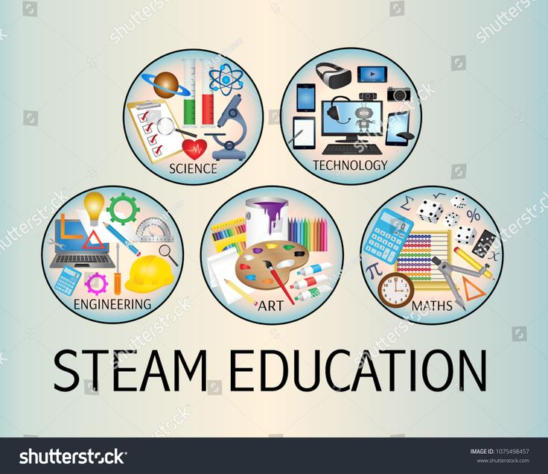
Motto:
„Şcoala să nu fie nimic altceva, decât ateliere pline de activitate. Numai astfel vor putea să probeze toţi, în propria lor practică, adevărul că: învăţând pe alţii ne învăţăm pe noi înşine.”
John Amos Comenius

Slide 4
Ce este educația STEAM?
STEAM este un acronim – Sience, Technology, Engineering, Arts, Mathematics - Stiință, Tehnologie, Inginerie, Artă si Matematică.
Educația STEAM își propune să promoveze și utilizeze metode de predare bazate pe investigare și analiză directă, pentru a implica elevii în mod direct, dar și prin prezentarea unor modele de carieră în domeniu, astfel încât copiii să regăsească un model pe care vor să-l urmeze în viața adultă.
Educația STEAM este o abordare combinată,
încurajează experiența practică și oferă copiilor
șansa să aplice cunoștințe relevante din lumea
reală.

Slide 5
Promovează ideea lucrului în echipă, învățarea prin intermediul proiectelor, căutarea informațiilor, crearea unui mediu de învățare activ, existența unei comunicări permanente , încurajand copiii să descopere soluții noi, folosindu-și abilitățile în rezolvarea unor probleme reale.
Activitățile STEAM depășesc educația nonformală din școală și pune copilul în situații reale de viață, îi stârnește imaginația, curiozitatea științifico-tehnologică, îl ajută să învețe activ, să investigheze realitatea, să găsescă soluții, să se dezvolte ca persoană, să-și descopere pasiunile.
STEAM este o haină modernă – nu neapărat nouă! –, croită pentru confortul raţiunii, dar şi al creativităţii prin introducerea detaliilor specifice cunoaşterii aflate la baza funcţionării societăţii contemporane.

Slide 6
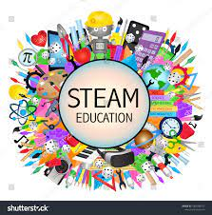
Principiile educației STEM:
• Calitate și rigurozitate✓
• Relevanță și autenticitate
• Capacitate și disponibilitate
• Inclusiv și accesibil
• Căi de învățare
✓

Slide 7
Finalităţile educaţiei STEAM
Înţelegerea problemelor complexe existente în lumea reală, nerezolvabile doar monodisciplinar sau prin soluţii tehnologice restrictive, instrumentale.
Aplicarea cunoştinţelor disciplinare din domeniul STEAM abordat global, integrat din perspectivă interdisciplinară, pluridisciplinară, transdisciplinară, necesară pentru rezolvarea de probleme complexe, nonstandard şi pentru elaborarea şi realizarea de proiecte.

Slide 8
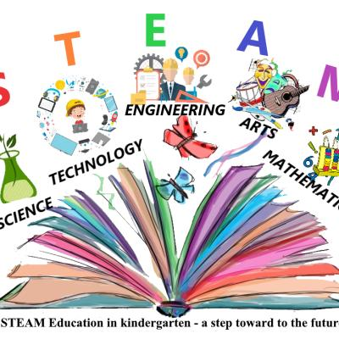
Analiza unor situaţii de învăţare autentice, semnificative, care solicită valorificarea mai multor cunoştinţe, teoretice, aplicative şi atitudinale din domeniul STEAM.
Analiza-sinteza problemelor complexe rezolvate/rezolvabile care solicită stimularea şi dezvoltarea gândirii critice şi autocritice a elevilor.

Slide 9
Abordarea STEAM în ciclul primar
Învățământul primar are ca obiectiv principal crearea de oportunități egale pentru toți copiii, pentru a realiza o dezvoltare cognitivă, emoțională și psihomotorie echilibrată, adaptată nevoilor individuale.
Încă din anii micii școlarități trebuie să formăm elevii care vor deveni experții STEAM din viitor, iar acest lucru nu se poate realiza printr-o abordare clasică, monodisciplinară.
Problemele vieții actuale și solicitările adresate învățământului contemporan sunt din ce în ce mai complexe și variate, dat fiind accelerarea procesului de cunoaștere și interacțiunea constantă dintre științe și alte domenii ale cunoașterii care implică necesitatea abordării integrate de la vârste fragede. (Borzea P. A, 2017)

Slide 10
La nivelul ciclului primar educația STEAM este necesară, deoarece acoperă toate disciplinele studiate la clasă și propune o abordare integrată care oferă copilului o perspectivă holistică a realității înconjurătoare, stimulând creativitatea și imaginația micilor școlari prin surprinderea relațiilor cauzale dintre obiecte și fenomene.

Slide 11


Scopul acestei abordări este :
    Dezvoltarea abilităților necesare viitorului
    Cultivarea abilităților de studiu individual
    Socializare și cooperare
    Un stil de viață echilibrat

Slide 12
Cum dezvoltăm la elevii din ciclul primar competențele STEAM ?
Competenţele în domeniul STEAM sunt foarte importante şi vor deveni indispensabile în societatea viitoare. Elevii de astăzi sunt liderii şi arhitecţii societăţii de mâine.
Printr-un curriculum şcolar bine gândit, se poate asigura o bază solidă STEAM pentru elevii de azi deorece ei vor avea nevoie de matematică, ştiinţă, artă şi tehnologie de-a lungul întregii lor carierei educaţionale şi a întregii vieţi.
Voi prezenta, in continuare, câteva exemple de experimente pe care le-am facut la clasa, dar si alte exemple de experimente , usor de realizat, placute, atractive, deosebit de eficiente.
Putem cultiva interesul și pasiunea copiilor pentru STEAM de la vârste timpurii, folosindu-ne de curiozitatea lor nativă, de înclinația către explorare și experimentare, prin activități simple, ca de exemplu:

Slide 13
CURCUBEUL
Materiale:
  • 1 pahar care sa contina apa
  • 1 punga de bomboane
  • 1 farfurie albă
Instrucțiuni:
1.Copiii sunt invitați sa aranjeze bomboanele pe marginea farfuriei, una langă alta (pentru un efect mai mare se pot folosi cât mai multe culori).
2.Sunt rugați să toarne apă cât să acopere bomboanele.
3.Ȋn urma experimentului, copiii observă cum se scurge culoare din bomboane și asociază acest fapt cu formarea unui curcubeu.

Slide 14
PICTURA GRAVITAȚIONALĂ
Putem experimenta cum se poate utiliza atractia gravitationala a Pamântului pentru a directiona vopseaua pe cartonul de pictura.
Materiale:
  • Carton alb de pictură sau carton alb de împachetat
  • Culori de apa lichide
  • Pipete sau picuratoare
  • Resturi de panză/ material textil
Instructiuni:
1. Se pregătește spatiul de lucru, punând o bucată de material peste masa/ pupitru. Bucata de carton se asaza sprijinită de ceva ca sa stea perpendicular.
2. Cu o pipetă , se pune vopsea pe partea de sus a cartonului.
3. Copiii observă ce se intamplă cu vopseaua.
4. Sunt dirijați să întoarcă cartonul și să observe ce se intâmplă cu vopseaua - se scurge în jos.

Slide 15
PICTURA MAGNETICĂ
Prin acest experiment se poate explora forța magnetica .
Materiale:
•Mici obiecte de metal
•Magnet
•Hartie/ carton de împachetat (alb)
•Bandă adezivă
•Vopsele lavabile , •Tava
Instructiuni:
1. Se lipește cu bandă adezivă hartia pe o tavă de copt.
2. Se așază bucatile mici de metal pe hartia albă și se plasează magnetul dedesubtul tavii.
3. Elevii observă că, mișcând magnetul dedesubtul tăvii, obiectele de metal asezate pe hartie, se mișcă.
4. Se pune un strop de vopsea pe hartie și se utilizează magnetul pentru a mișca bucățile de metal prin și în jurul vopselei.
5.Se pot mișca obiectele, cu ajutorul magnetului încet, repede, de-a latul/ de-a lungul paginii sau în cercuri.

Slide 16
Pictură pe gheață
Materiale:
  • Bucăți de gheață de mărimea unei caserole
  • Farfurii
  • Acuarele
  • Pensule
Instrucțiuni:
1.Copiii sunt îndrumați să picteze pe bucățile de gheață.
2.Observă că, acuarelele se amestecă cu gheața și se împrăștie pe toată suprafața ei în câteva secunde și gheața se topește.
3.Pe baza acestui experiment, elevii află la ce temperatură gheața se topește și apa îngheață – două stări de agregare ale apei ( lichidă și solidă).

Slide 17
Grădină din cutie
Materiale:
  • Cutie mare dreptunghiulară/pătrată
  • Creion
  • Foarfece
  • Pahare reciclabile din plastic sau carton
  • Pământ de grădină – dacă se folosesc plante naturale
  • Plante naturale sau de jucărie
Instrucțiuni:
1.Se trasează dimensiunea gurii paharelor pe fundul cutiei de carton.
2.Se decupează forma și se așază paharele astfel încât să fie fixate în suportul tocmai realizat.
3.Se pune pământul de grădină în pahare și apoi se rece la plantat ( pentru legume de jucărie, nu se folosește neapărat pământ).
4.Se trece denumirea legumei în dreptul paharului.

Slide 18
Săpunul- dușmanul virușilor și bacteriilor
Este foarte necesar să le explicăm copiilor de ce este important să se spele corect pe mâini, dar mai ales cât de repede se pot împrăștia virușii și bacteriile.
Materiale:
  • cremă de măini
  • sclipici (care exemplifică bacteriile) – două culori
• jucării
  • săpun.
Instrucțiuni:
1.Se pune pe mainile copiilor cremă de măini, apoi se presară sclipici în palmele lor.
2.Același lucru îl face și învățătorul, dar cu altă culoare de sclipici.
3.Copiii sunt rugați să-și ducă mâna la nas și pe obraz, apoi să se privească în oglindă.
4. Sunt îndemnați să se joace cu două jucării, apoi profesorul dă mâna cu copiii și și se joacă cu aceleași jucării.
5. Copiii observă că mâinile tuturor, dar și jucăriile erau pline de sclipici de ambele culori.
6. Pe baza discuțiilor, înțeleg ce s-ar întâmpla dacă ar mânca un sandwich , dacă ar băga mâna în gură sau în nas, dacă ar ieși pe ușă, ar atinge clanța și așa mai departe, ce s-ar întîmpla când ar veni o altă persoană și ar pune mâna pe aceleași obiecte?
7.Spălarea atentă a mâinilor – ori de cate ori este nevoie..

Slide 19
Oul săltăreț
Materiale:
  • un ou
  • pahar transparent
  • oțet alb
Instrucțiuni:
1.Oul crud se pune într-un pahar, se adaugă oțet.
2.Se observă bulele care s-au format în jurul oului și care-l împing înapoi la suprafață. Se poate amesteca ușor oțetul cu o lingură, astfel încât bulele să scape.
4.Oul va fi lăsat la „marinat” timp de două - trei zile.
5.După acest timp, se va observa ca oul nu mai are coajă. Galbenușul și albușul sunt ținute de o membrană fragilă, chiar dacă sare și este flexibil. Prin manipularea delicată a oului fără coajă, se poate vedea că interiorul este încă lichid și chiar a crescut puțin, fiindcă membrana care i-a permis să-și păstreze forma nu este impermeabilă și a lăsat să treacp puțin oțet.
6.Pentru a le arăta copiilor că interiorul oului nu s-a schimbat prea mult, că oțețul a atacat doar coaja, putem străpunge oul.
7.Pentru a le arăta că nu mai rămâne decât lichidul și membrane, putem lumina oul.
8.Dacă punem oul într-un lichid colorat, le putem arăta elevilor . prin străpungerea oului, că lichidul a trecut prin membrană.

Slide 20
Găsiți traseul corect!
Materiale:
  • coala alba, imagini pentru traseu
  • magneti
  • obiecte metalice
Instrucțiuni:
1.Clasa e împartită în trei grupe și distribui fiecăreia materialele necesare.
2.Fiecare grupă lucrează – încearcă sa tragă cu magnetul pe dedesubtul colii obiectele de la punctul de start, la punctul final.
3.Observă ca obiectele metalice( mașinuta, discuri) sunt atrase de magnet si , miscand magnetul sub coli, de-a lungul traseului, obiectele ajung la punctul final.
4.Încercând cu obiecte care nu sunt metale, elevii constată ca acestea nu pot fi mișcate de magnet.
5.Concluzia: magnetul atrage obiectele metalice; forța magnetică se transmite prin spațiu și mișcă obiectele metalice care intră în câmpul său de acțiune

Slide 21
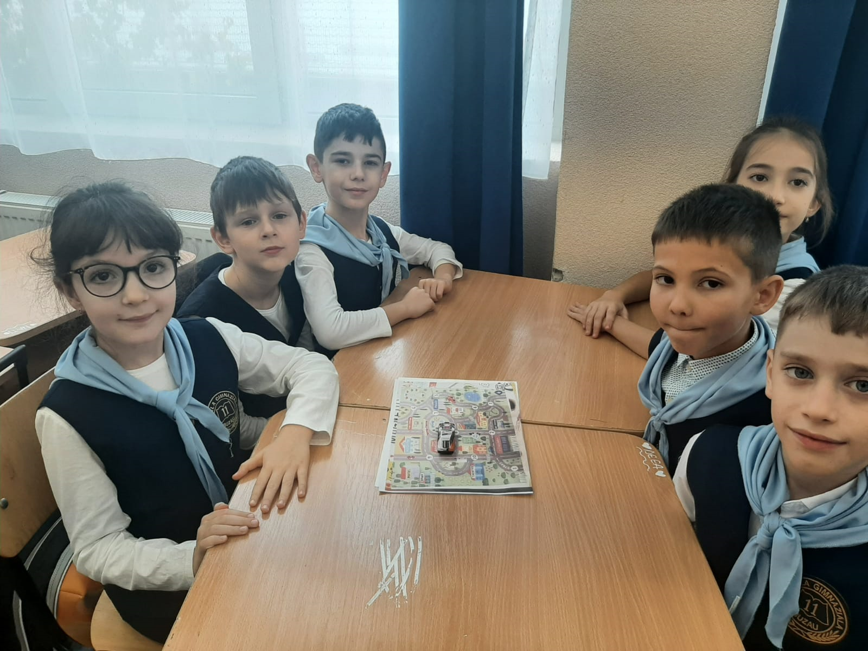
AM PRIMIT MATERIALELE

Slide 22
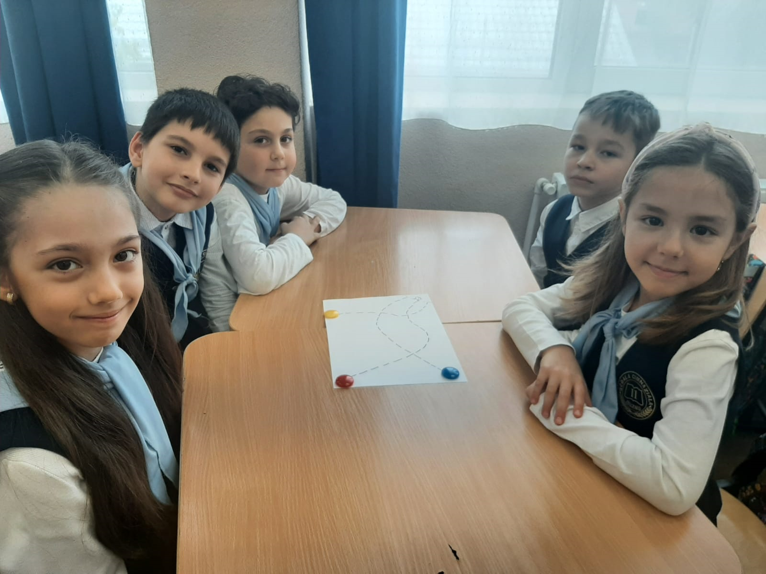

Slide 23
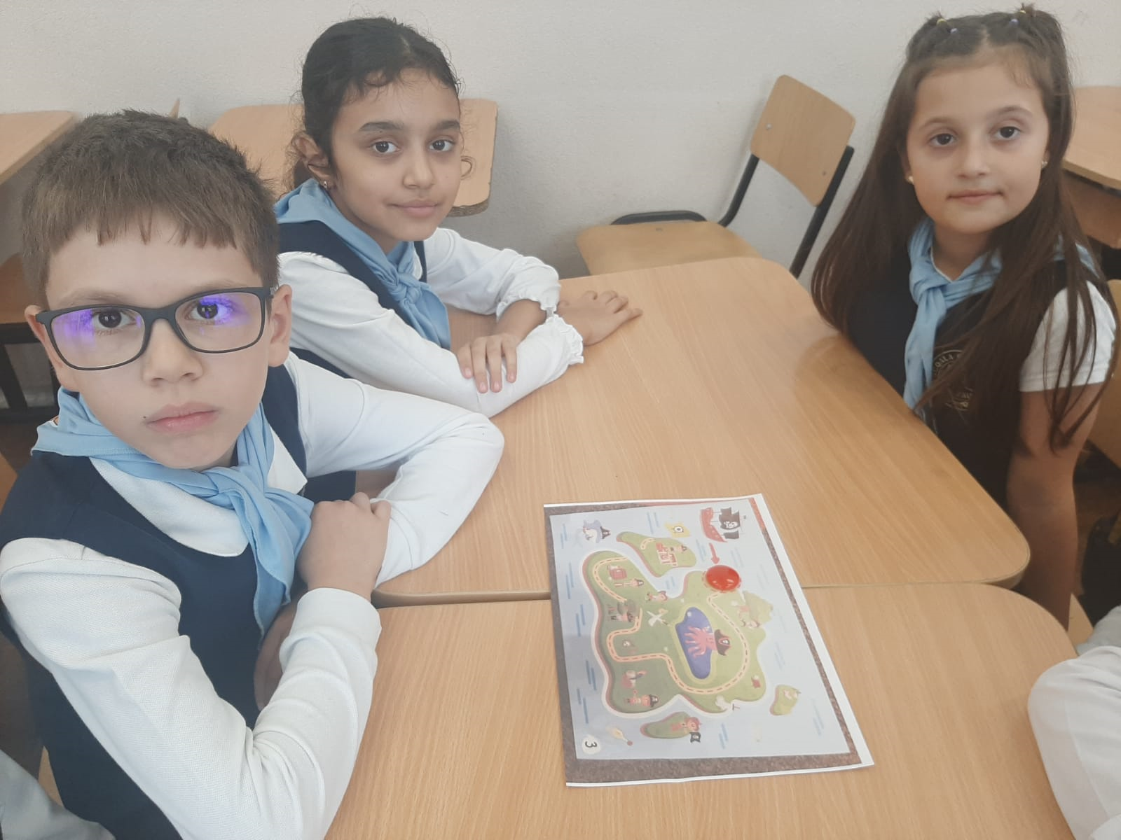

Slide 24
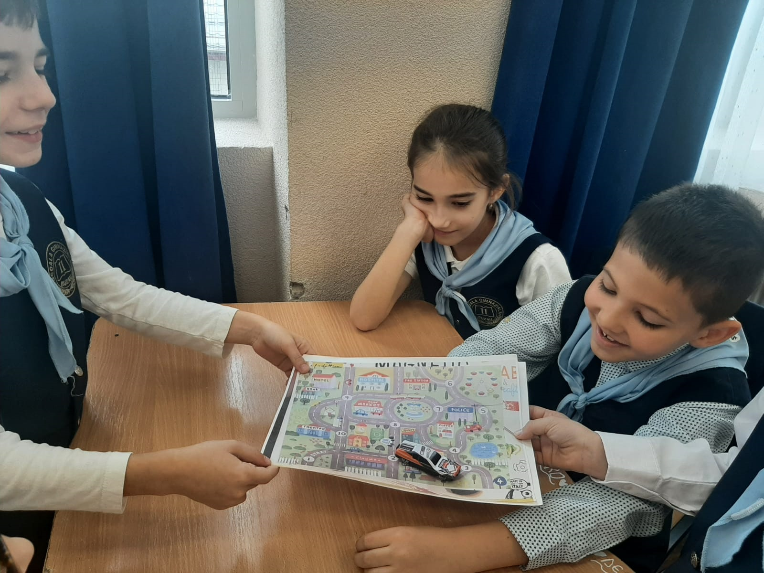
LUCRAM CU MULT DRAG,
DOAMNA E ALĂTURI DE NOI

Slide 25
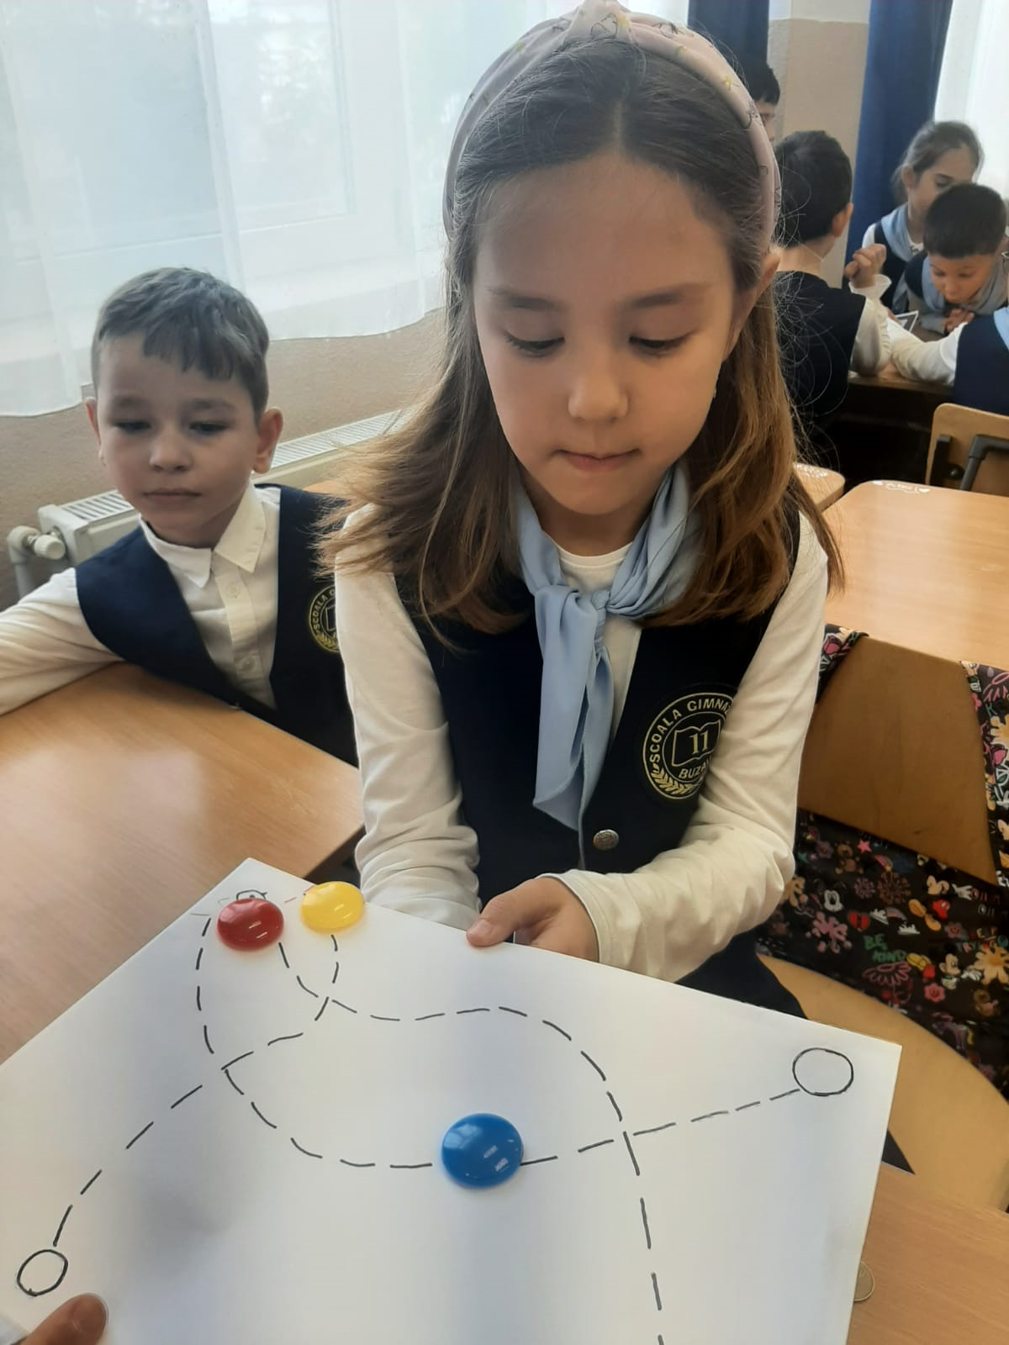

Slide 26
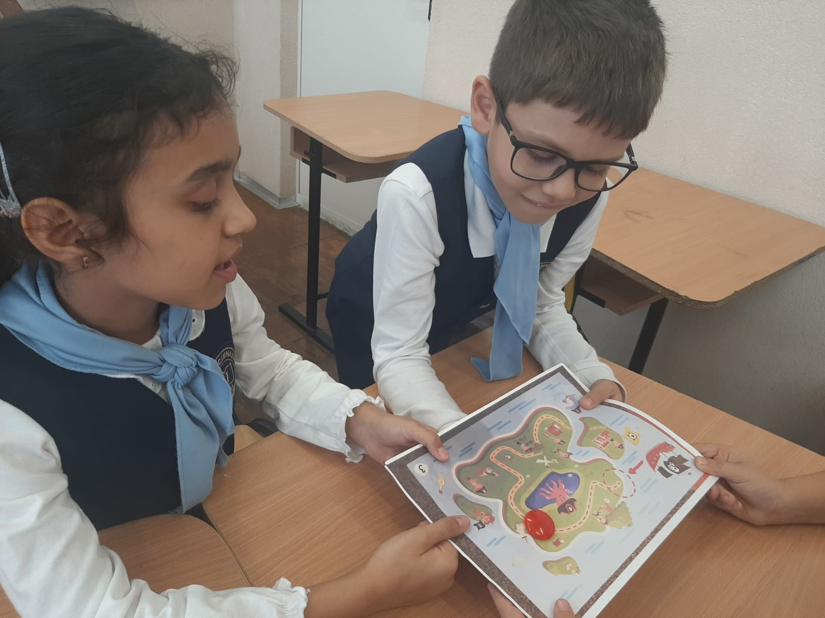

Slide 27
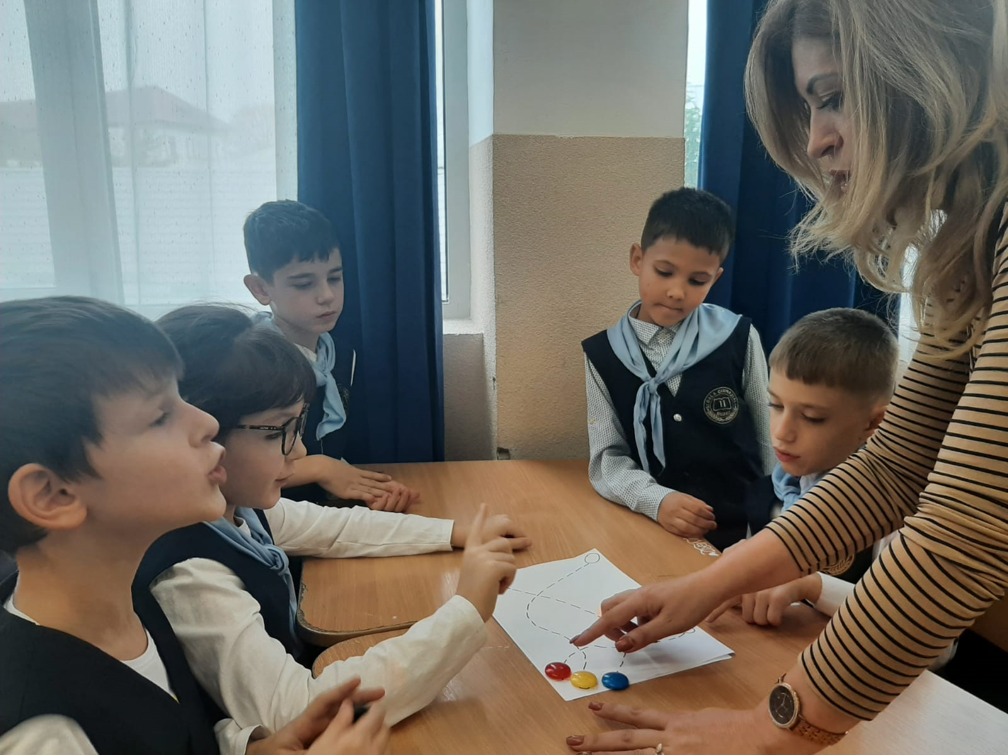

Slide 28
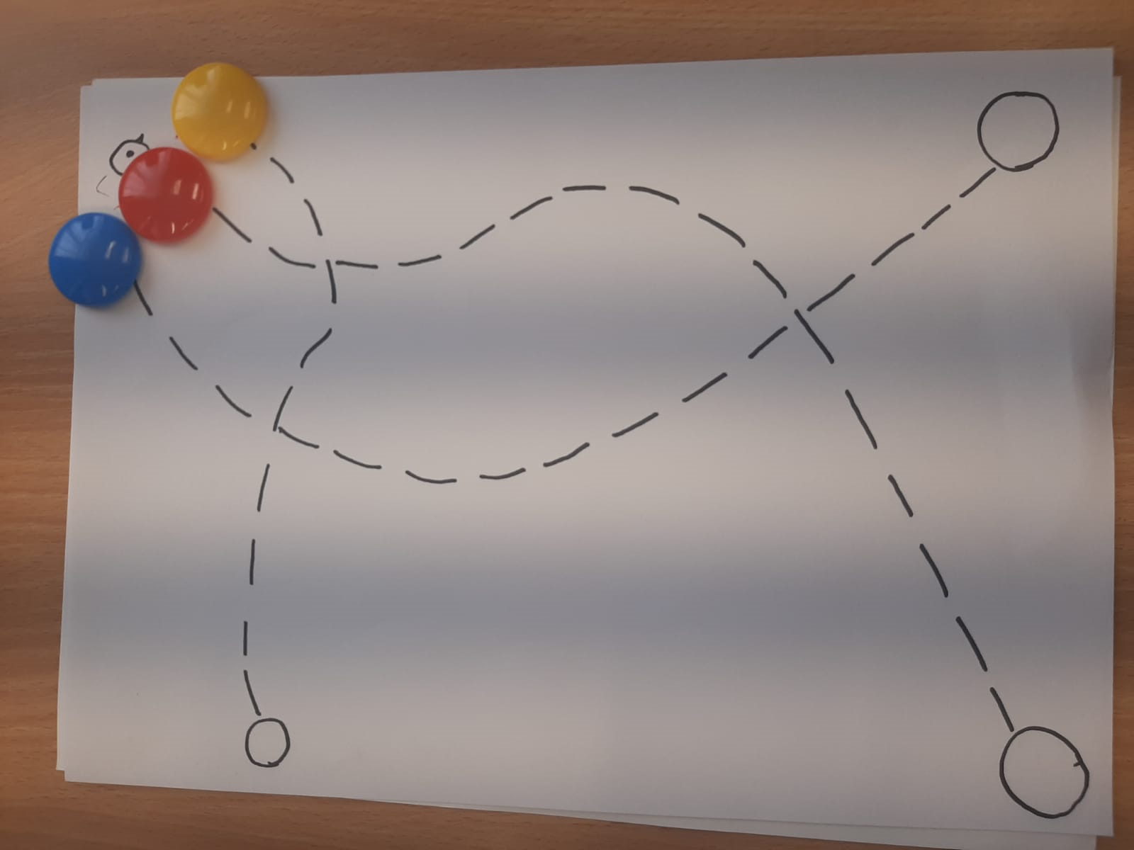
AM TERMINAT, AM „DESCOPERIT” LUCRURI FOARTE INTERESANTE

Slide 29
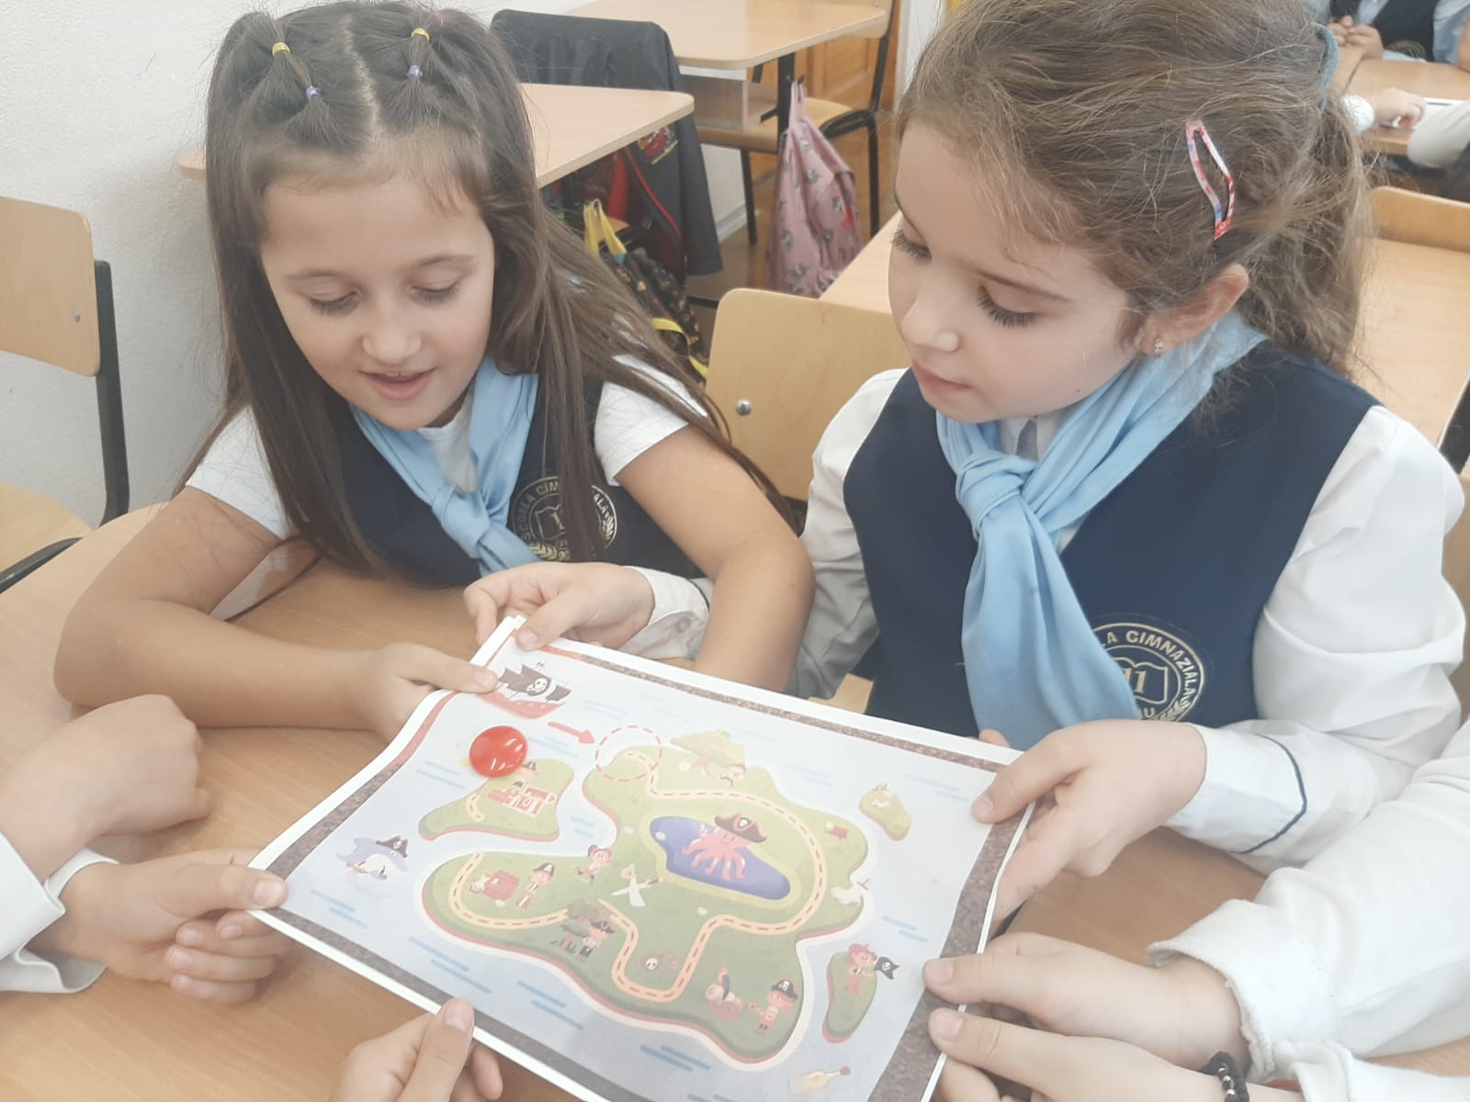

Slide 30
Steam În lectiile de matematică
Predarea-învățarea matematicii în învățământul primar presupune mutarea accentului de pe achiziționarea de informații, pe formarea de competențe.
Gândirea concret-intuitivă a școlarului mic impune utilizarea unor strategii didactice accesibile – jocul logic, simularea, ca și integrarea oportună în demersul didactic a mijloacelor de învățământ și materialul didactic cât mai sugestiv cu putință. În aceste condiții este asigurată participarea activă, individuală și de grup a școlarilor în rezolvarea sarcinilor didactice, creându-se condițiile necesare exprimării libere a ideilor și sentimentelor.
Prin modalități variate de accesibilizare a conținuturilor, elevii pot fi stimulați permanent să întrebe, să intervină, să aibă inițiativă, să exprime idei și sentimente despre ce învață.

Slide 31
Exemplu - unități de măsură pentru lungime
Etape necesare pentru înțelegerea mărimilor fizice și a unităților de măsură pentru lungime:
  se pornește de unități de măsură nonstandard către cele standard;
  se pornește de la propria experiență de viață a copiilor legată de mărimi și măsură;
  prin măsurători nonstandard se ajunge la ideea necesității măsurării cu unități standard

Slide 32
Contraziceri
Prin acest experiment se exersează capacitatea elevilor de a aprecia cu ușurință și oarecare exactitate diverse lungimi, începând cu cele din clasă (lungimea clasei, a tablei, a cuierului, a catedrei) și continuând cu cele din afara clasei.
Elevii pot efectua diverse exerciții de apreciere, de măsurare și de verificare a aprecierilor făcute.
Materiale:
  • Creioane
  • Agrafe de birou, gume, rigle
  • Sfoară de 100 cm
  • Benzi de hârtie de lungimi diferite
  • Metru de lemn, de tâmplărie, de croitorie
Instrucțiuni:
1.Elevii sunt așezați în formație de semicerc/careu deschis, pe grupe formate din 5 elevi.
2.Invățătorul le explică jucătorilor că trebuie să formuleze ipoteze cu privire la anumite distanțe (de exemplu, estimarea distanței de la catedră la ușă).
3.Fiecare răspuns dat este notat într-un tabel și verificat apoi cu ajutorul unităților de măsură nonstandard – prezentate mai sus.

Slide 33
Aventură cu…măsură
Elevii sunt puși în diverse situații de măsurare cu unități de măsură neconvenționale, ale căror imperfecțiuni legate de diversitatea și de rezultatele măsurătorilor conduc la ideea utilizării unei singure unități de măsurat distanța, acceptată de toți.
În măsurători se vor utiliza părți ale corpului, degetul sau palma, cotul, pasul, dar și anumite obiecte familiare cum sunt: creionul, o bandă de hârtie, guma de șters, agrafa de birou.
În cadrul măsurătorilor, elevii fac comparații estimative, apoi comparații utilizând rezultate ale măsurătorilor, deci prin compararea numerelor rezultate din măsurători, apoi efectuează operații aritmetice, prin care se solicită comparații de tipul: ”Cu cât este mai lung (mai scurt)?/ ”De câte ori este mai lung (mai scurt)?” În urma desfășurării acestor măsurători, elevii vor înțelege necesitatea utilizării în măsurarea distanței a unității de măsură unice (standard).
Cunoscând apoi unitatea de măsură metrul, elevii reiau măsurătorile lungimilor efectuate cu unități neconvenționale. Ei constată că dacă măsurătorile sunt efectuate corect, rezultatele (numerele) nu mai diferă. Încercarea de măsurare a unor distanțe mai mari (sau mai mici) sugerează nevoia introducerii multiplilor și a submultiplilor metrului.

Slide 34
La sfârșitul experimentelor...
Reacțiile copiilor după un experiment pot fi foarte diverse, în funcție de vârstă, interes și personalitate. În general, copiii sunt încântați de experimente, deoarece sunt o modalitate de a afla lucruri noi și de a se distra în același timp. Desigur, nu toți copiii reacționează la fel. Unii pot fi mai timizi sau mai sceptici, în timp ce alții pot fi mai încrezători și mai entuziaști. Este important să respectăm reacțiile copiilor și să le oferim sprijinul de care au nevoie.

Slide 35

Pentru a ajuta copiii să se bucure de experimente, e necesar:
Să alegem experimente care sunt potrivite pentru vârsta și nivelul de înțelegere al copiilor.
Să explicăm clar copiilor ce se va întâmpla în timpul experimentului.
Să-i ajutăm să efectueze experimentul corect.
Să formulăm întrebări pentru a-i ajuta să înțeleagă rezultatele experimentului.
Să discutăm cu copiii despre
ceea ce au învățat din experiment.

Slide 36
Avantajele educației STEaM
Dezvoltă creativitatea prin încurajarea creativității native a copilului. Activitățile STEAM sunt practice și foarte distractive, iar participarea activă a copilului îi oferă acestuia experiențe senzoriale multiple.
Tratează disciplinele integrat. Educația STEAM tratează științele nu separat, ci interconectate unele cu altele, oferind o perspectivă amplă și captivantă.
Sporește colaborarea în echipă – abilitatea de a lucra împreună pentru obiective comune. Este unul dintre punctele vitale pentru educația STEAM, iar programa este pregătită pentru a încuraja munca în echipă. În acest fel, copiii își pot dezvolta abilitățile de comunicare și leadership.
Stimulează învățarea social- emoțională – Abilitățile social-emoționale aduc fericire și succes în viață.
Dezvoltă abilități de comunicare – sunt probabil cele mai importante dintre toate abilitățile de viață. Deoarece comunicarea aduce ascultare, prietenie, deschidere și mai multă abilitate, copiii învață să ofere și să primească feedback în mod eficient.

Slide 37
Îmbunătățesc abilitățile de gândire critică – care duce la găsirea soluțiilor la probleme. Elevii învață cum să descompună o problemă în părți mai mici și să rezolve pas cu pas.
Sporește curiozitatea – Elevii STEAM vor deveni mai buni la a pune întrebări interesante. Curiozitatea copiilor se îndreaptă spre inovații și descoperiri pe care le cercetează.
Îmbunătățește abilitățile cognitive – abilitățile creierului care îmbunătățesc gândirea, citirea și învățarea. Elevii STEAM pot învăța elementele de bază ale codificării și ingineriei în școlile primare.
Explorează carierele STEAM la vârste mici – pregătește copiii pentru viitor pentru a include baza inovației, științei și tehnologiei.
Învață să aibă initiative – educația STEAM contribuie la creșterea copiilor curioși, încrezători și care se ocupă mai bine de provocări. Ei își pot gândi singuri proiectele pentru a rezolva problemele.

Slide 38
concluzii
Educația STEAM este un proces structurat de integrare a științelor exacte și a artei, cu scopul de a forma viitori adulți inteligenți, ușor adaptabili societății și capabili de a pune în valoare cunoștințele acumulate pe întregul proces al educației în viitorul loc de muncă.
Prin promovarea gândirii critice, colaborării transdisciplinare și inovației, abordarea STEAM nu numai că pregătește elevii pentru piața muncii a viitorului, dar și îi înarmează cu instrumentele necesare pentru a fi cetățeni activi și conștienți. Pe măsură ce provocările se multiplică și se intensifică, abordările interdisciplinare, precum STEAM, devin tot mai esențiale pentru a modela un viitor prosper și durabil.
În loc să le dăm copiilor doar cunoștințele, pe care le deținem până azi, să îi dotăm pe aceștia cu abilitățile de a interoga orice, de a căuta răspunsuri și a gândi creativ, iar noi să privim în structura fiecărui copil și să-i vedem fondul și nevoile, înclinațiile și aptitudinile acordându-le șansa de a evolua, astfel societatea să-i găsească într-o efervescență creativă și inovativă, lumea noastră fiind una care să îmbrățișeze nevoile de a trăi în armonie unii cu alții și cu mediul înconjurător, planeta având nevoie de oameni responsabili, care evoluează în echilibru cu ea.

Slide 39
Bibliografie:
1.Borzea P.A.(2017), Integrare curriculară și dezvoltarea capacităților cognitive, Editura Polirom, București
2. Cristea S. (2020), Educaţia STEM, Didactica Pro..., nr.1 (119)
3. Lefter A. (2018), Abordarea STEM în învățământul primar, iTeach online
4. Melcu C. (2018). De ce educația STEM?, EDICT – Revista educației”,ISSN 1582 – 909X
5. https://plei.ro/blog/educatia-steam
6. www.twinkl.ro/blog/educatia-stem-importanta-dificultati-abordari

Slide 40


